Slide 1
Сроки реализации: 01.06.2024-30.10.2024 Размер запрашиваемой суммы: 639 979 ₽ Расходы на реализацию проекта: 1 185 879 ₽ (софинансирование 563 000₽ (47% от общей суммы) География проекта: Ленинградская область, Лодейнопольский район
Этно-просветительский маршрут «Вепсская тропа»
Ленинградская региональная общественная организация «Вепсская община»

Slide 2
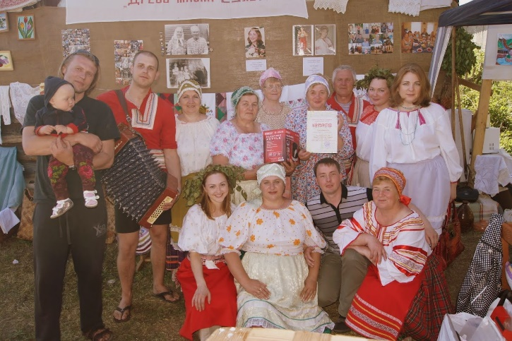
Вепсы – люди леса, озер…
Вепсы- коренной малочисленный народ Ленинградской области
Сегодня народность проживает в Российской Федерации, в большей численности на территории Карелии.
Представители вепсов живут в Ленинградской, Вологодской, Мурманской, Кемеровской областях, Санкт-Петербурге.
Небольшая группа вепсов проживает в Иркутской области.
По переписи 2020 года в России проживает 4687 человек
В Ленинградской области 951 человек

Slide 3
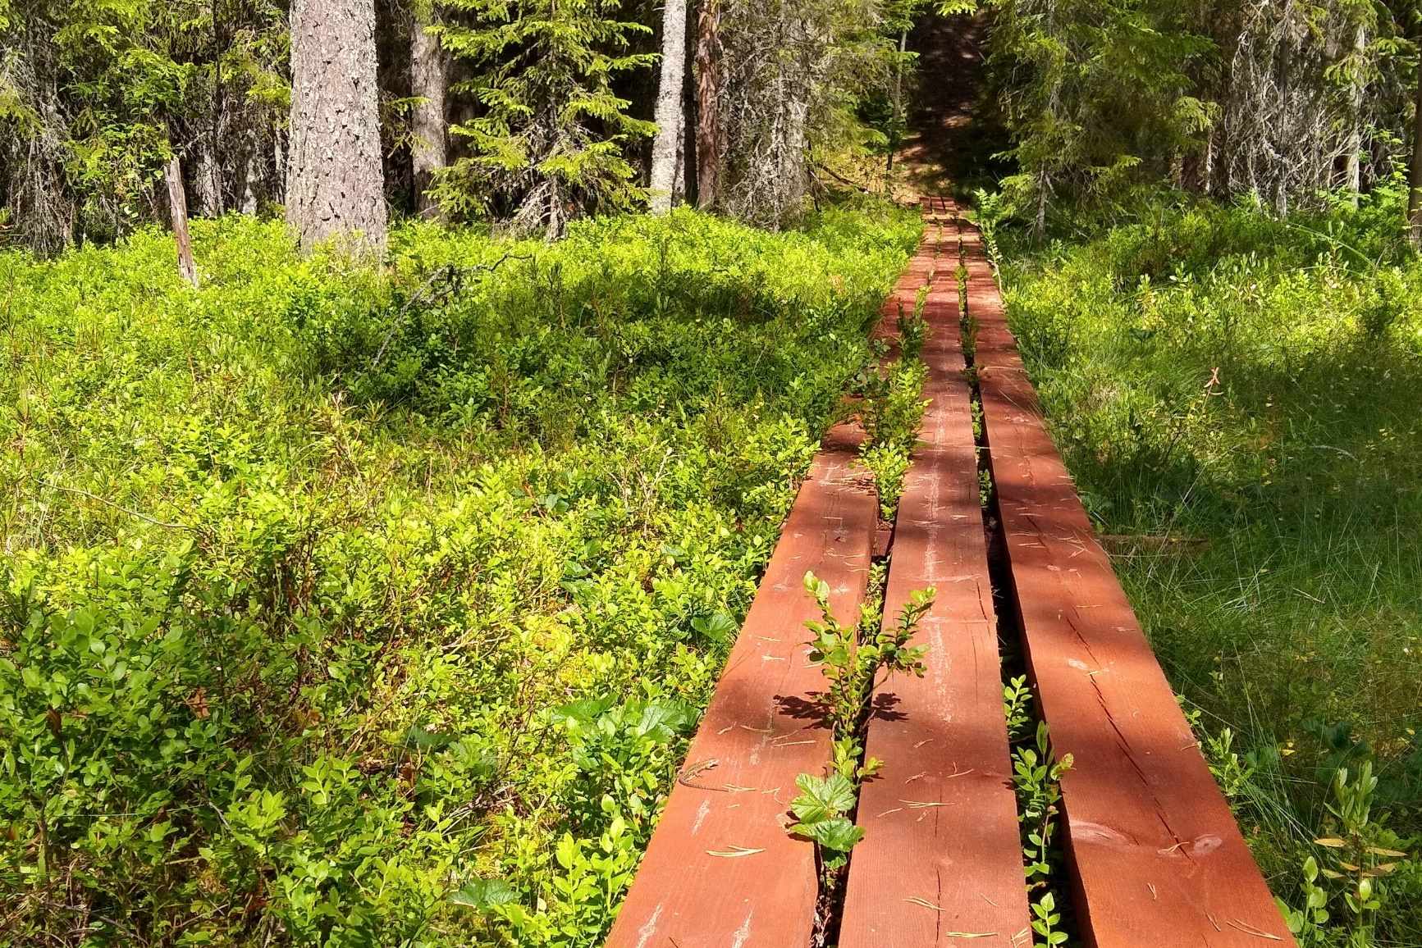
Идея проекта:
Основная идея проекта «Этно-просветительский маршрут «Вепсская тропа» заключается в расширении знаний у каждого посетителя о коренном малочисленном народе Российской Федерации - вепсах, об их традиционных видах природопользования, исторически бережном отношении к природе, об истории мест традиционного обитания вепсов, а также о развитии экологической культуры и обучении их основным правилам поведения на экологических маршрутах.

Slide 4
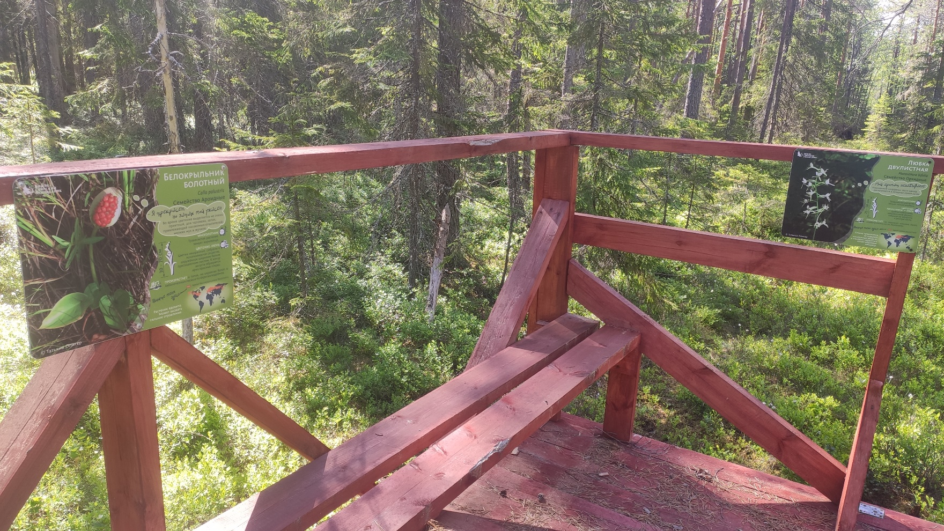
Цель проекта:
Содействие формированию интереса к изучению историко-культурного наследия вепсской народности у целевых групп проекта.

Slide 5
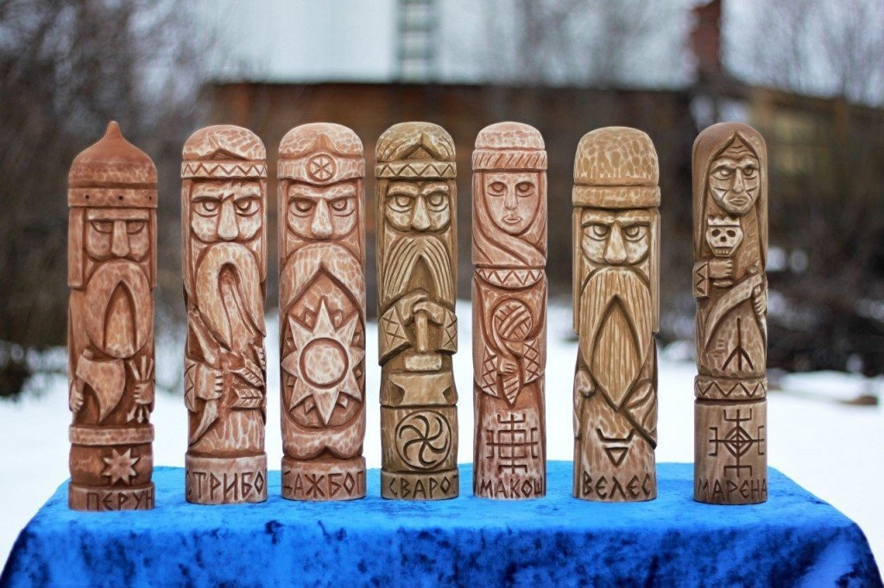
Мероприятия проекта:
Разработать Этно-просветительский маршрут "Вепсская тропа", включающую 10 объектов показа (традиционные вепсские орудия природопользования с описательной частью, деревянные фигуры духов (5шт) - объектов поклонения вепсов).

Slide 6
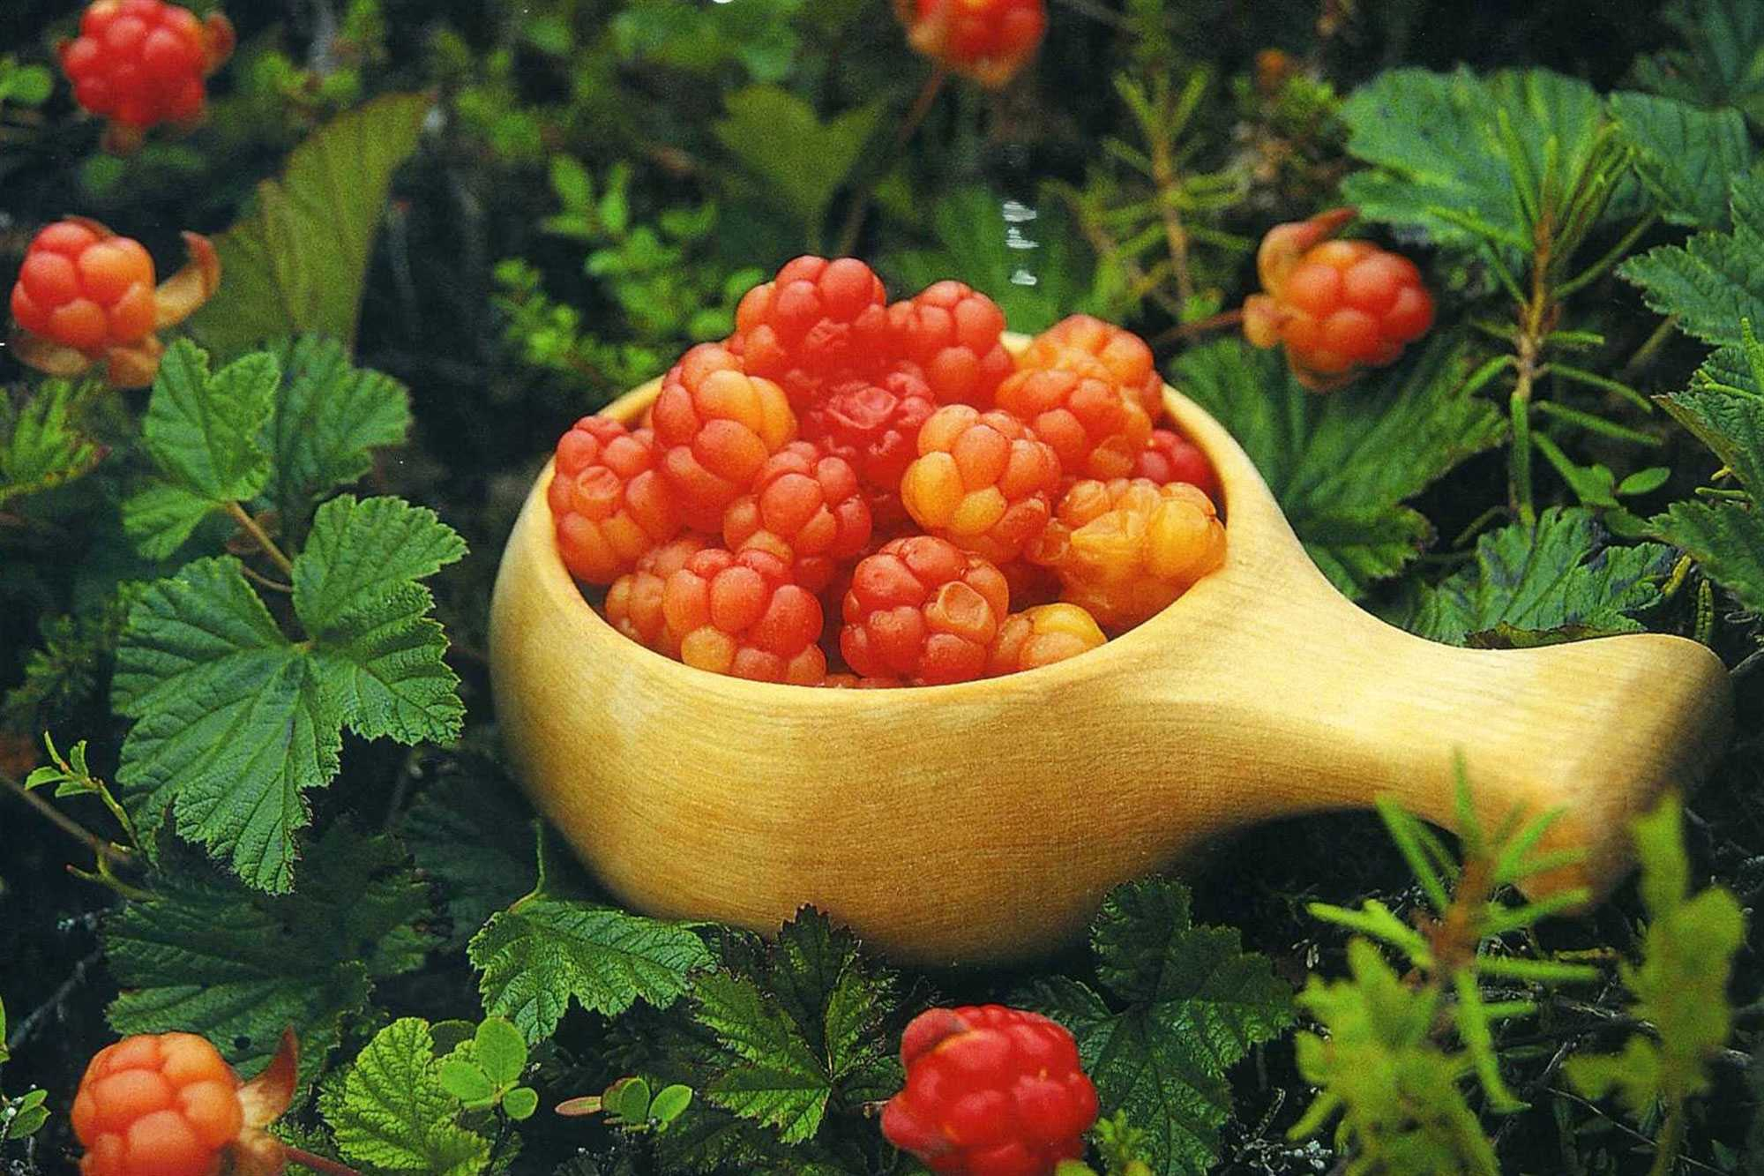
Мероприятия проекта:
Разработать программу просветительского семинара (включающего модуль он-лайн и модуль оффлайн участия)посвященного вепсской культуре и традициям

Slide 7
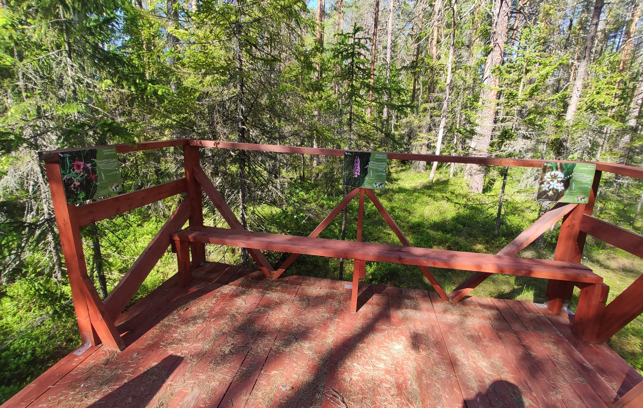
Мероприятия проекта:
Изготовить и доставить информационные материалы для тропы.
Оборудовать тропу, разместив необходимые элементы безопасности, навигационные и информационные таблички

Slide 8
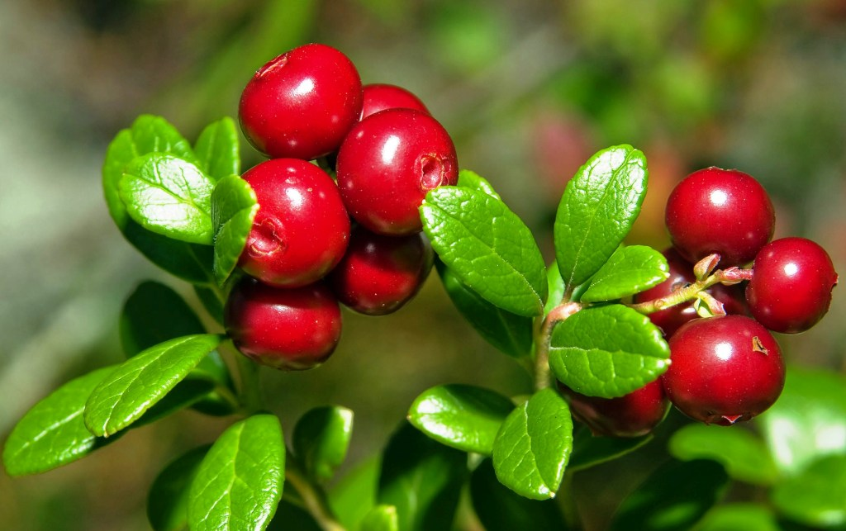
Мероприятия проекта:
Провести просветительский семинар (включающего модуль он-лайн и модуль оффлайн участия), посвященный вепсской культуре и традициям
Брусника - bol Собирать бруснику - poimda bolad Идти за брусникой - mända bolha Варенье из брусники - bolkeitoz Пироги с брусникой - pirgad bolanke Брусничник - bolkišt, bolžom, bolpaik Брусничный пирог - bolpirg Брусничный напиток - boljom

Slide 9
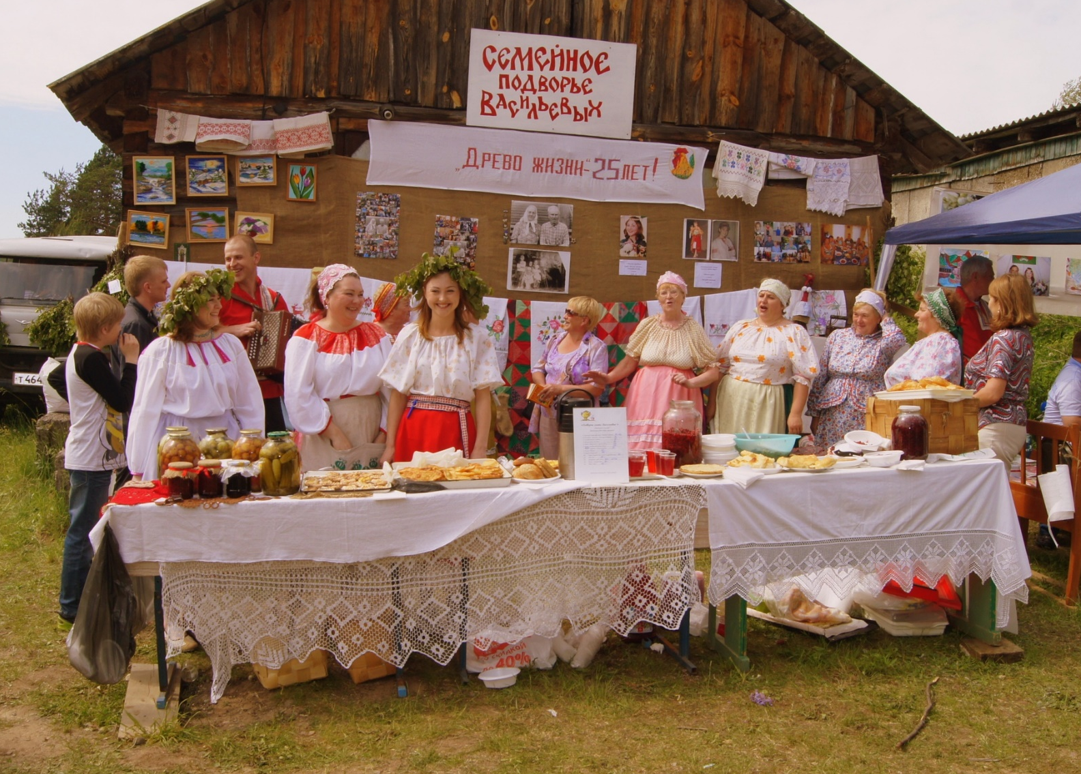
Мероприятия проекта:
Подготовить и провести торжественное мероприятие - открытие "Вепсской тропы"

Slide 10
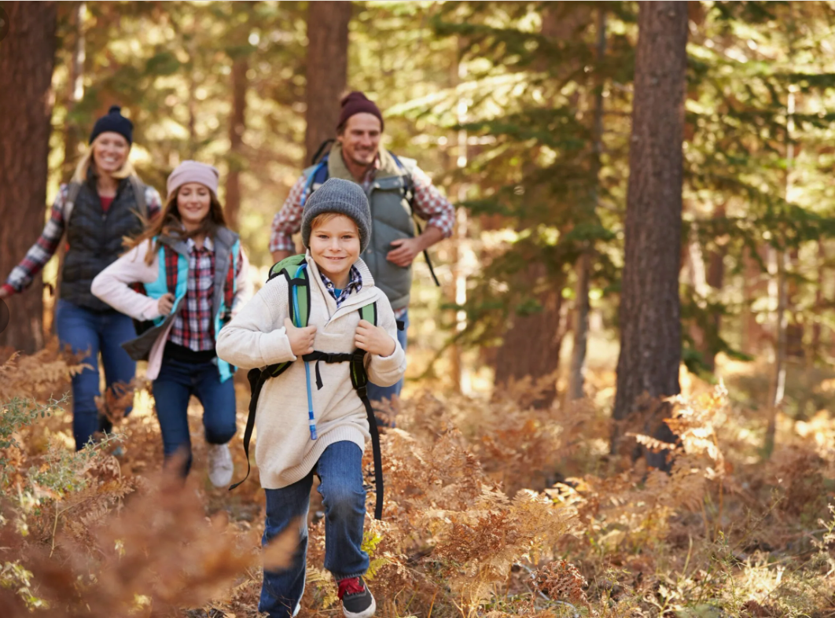
Мероприятия проекта:
В рамках проекта провести экскурсии по "Вепсской тропе" для жителей и гостей Ленинградской области, учащихся школ области

Slide 11
Количественные результаты:
Количество мероприятий, планируемых к проведению в рамках проекта – 7;
Мероприятиями охвачено не менее 400 благополучателей
Количество сувениров с использованием вепсского орнамента – 100 для первых посетителей маршрута ;
Количество экскурсий - не менее 10 экскурсий для гостей Ленинградкой области и не менее 10 экскурсий для учащихся школ.
Количество посетителей:
- учащиеся общеобразовательных учреждений (школ) Ленинградской области – не менее 150 чел.;
- Жители и гости Ленинградкой области - не менее 250 чел.;
Посетители семинаров – не менее 20 чел.;
Количество планируемых публикаций о проекте в средствах массовой информации и(или) социальных сетях – не менее 20;
Охват аудитории проекта с помощью СМИ – не менее 800 чел.

Slide 12
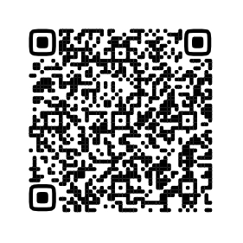
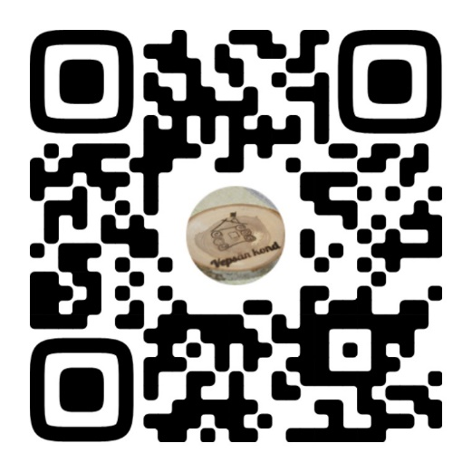
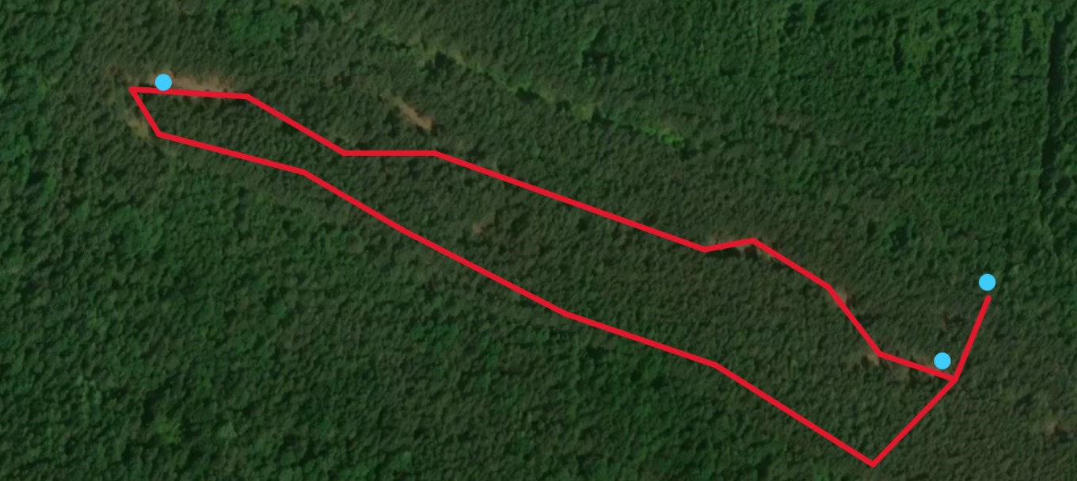
Группа в контакте: https://vk.com/vepsankond
Куратор проекта Нюман Ольга Владимировна
+7 905 202 77 44

